Slide 1




Trường Đại Học Công Nghiệp Hà Nội
Đồ án
Tốt nghiệp
Xây dựng website bán giày online
DAN Shoes
Nguyễn Văn Dẫn
Giảng viên hướng dẫn: ThS. Đoàn Văn Trung
Lớp: DHCNTT06 – Ngành: Công nghệ thông tin

Slide 3

Phần 1: Giới thiệu
NỘI DUNG
Phần 2: Cơ sở lý thuyết
Phần 3: Phân tích thiết kế
Phần 4: Kết quả - Kiểm thử
Phần 5: Kết luận – Đánh giá
Phần 6: Tài liệu tham khảo

Slide 4
PHẦN I
Giới thiệuk để nhập
Bấm vào tiêu đề
- Lý do chọn đề tài.
Mục tiêu nghiên cứu

Slide 5

Phần 1: Giới thiệu
Viết những điểm quan trọng từ nền tảng của lĩnh vực nghiên cứu trong nghiên cứu của bạn.
Cũng viết những điểm nổi bật từ tầm quan trọng của lĩnh vực nghiên cứu trong nghiên cứu của bạn.
Nguồn: Thêm nguồn tham khảo ở đây.

Slide 6
Lý do
Chọn đề tài:
Xây dựng website bán giày Online DAN Shoes
Mục tiêu
Tìm hiểu về PHP, ưu điểm và nhược điểm, cách xây dựng một website với PHP và áp dụng vào dự án.
- Sự Phổ Biến Của Giày Trong Giới Trẻ.
Tìm hiểu về MySQL, HTML, CSS, JavaScript, ưu nhược điểm và cách hoạt động.
- Đa Dạng Mẫu Mã Giày Để Đáp Ứng Nhu Cầu.
Phân tích thiết kế, xây dựng giao diện người dùng, các chức năng cơ bản của một website bán hàng
- Sự Hiểu Biết Công Nghệ Và Nhu Cầu Mua Hàng Online.

Slide 7
PHẦN II
Cơ sở lý thuyếtk để nhập
- Mô hình kiến trúc MVC.
Bấm vào tiêu đề
- Ngôn ngữ lập trình PHP.
- Cơ sở dữ liệu MySQL.
- Công cụ quản lý – phát triển.

Slide 8
M (Model) :
+ Lưu trữ dữ liệu và logic liên quan.
+ Xử lý các tác vụ như truy vấn, thêm, sửa hoặc xóa dữ liệu.
Mô hình kiến trúc
MVC
V (View) :
+Hiển thị dữ liệu, giúp người dung tương tác với hệ thống.
+ Tạo bởi dữ liệu lấy từ Model
C (Controller) :
+ Nơi tiếp nhận yêu cầu xử lý từ người dung.
+Lấy thông tin từ Model => hiển thị ra View
Nguồn: Thêm nguồn tham khảo ở đây.

Slide 9

Personal Home Page
NGÔN NGỮ LẬP TRÌNH PHP
Ưu điểm
Nhược điểm
Mã nguồn mở miễn phí
Lỗ hổng mã nguồn mở
Hệ thống thư viện phong phú, nhiều tài liệu
Độ bảo mật, hiệu suất thấp
Cơ sở dữ liệu đa dạng
Cấu trúc ngữ pháp hạn chế, thiết kế không gọn

Slide 10
Giới hạn chức ăng
Miễn phí và mã nguồn mở
MySQL
Hiệu suất cao
Dung lượng hạn chế
Hệ quản trị cơ sở dữ liệu quan trọng và phổ biến cho các trang web hiện nay.
Tính ổn định và tin cậy
Chuyển đổi tự động (migration) thường gặp lỗi

Slide 11







Slide 12
PHẦN III
Phân tích thiết kế
- Mô tả bài toán.
Bấm vào tiêu đề
- Yêu cầu chức năng – phi chức năng.
- Mô hình hóa chức năng.
- Thiết kế cơ sở dữ liệu.

Slide 13



Mô tả bài toán
Sản phẩm được bán là các sản phẩm của các thương hiệu nổi tiếng như Adidas, Nike, Converse,...
Website cho phép người dung thực hiện các chức năng cơ bản. Để mua hang cần đăng ký, đăng nhập tài khoản.
Hệ thống quản trị quản lý sản phẩm và các đơn vị liên quan. Bắt buộc phải đăng nhập trước khi quản lý

Slide 15

Phương pháp Luận
Quay lại Trang Tổng quan
Thiết kế và Phương pháp Nghiên cứu | Viết một lời giải thích ngắn gọn ở đây
Công cụ Nghiên cứu | Viết một lời giải thích ngắn gọn ở đây
Người tham gia/Người hưởng ứng | Viết một lời giải thích ngắn gọn ở đây
Thống kê | Viết một lời giải thích ngắn gọn ở đây
Thu thập Dữ liệu | Viết một lời giải thích ngắn gọn ở đây
Phân tích Dữ liệu | Viết một lời giải thích ngắn gọn ở đây

Slide 16
Thêm trường đại học của bạn ở đây
Quay lại Trang Tổng quan
Bộ khung
Lý thuyết /
Khái niệm
Điểm nổi bật
Điểm nổi bật
Điểm nổi bật
Lý thuyết /
Khái niệm
Minh họa bộ khung lý thuyết, khái niệm hoặc vận hành mà nghiên cứu của bạn sẽ áp dụng.
Giải thích ngắn gọn về bộ khung.
Nguồn: Thêm nguồn tham khảo ở đây.

Slide 17


Phạm vi và Giới hạn
Viết các giới hạn chính
của nghiên cứu ở đây.
Viết các giới hạn chính
của nghiên cứu ở đây.
Viết các giới hạn chính
của nghiên cứu ở đây.
Giải thích ngắn gọn về phạm vi
và giới hạn của nghiên cứu.
Giải thích ngắn gọn về phạm vi
và giới hạn của nghiên cứu.
Giải thích ngắn gọn về phạm vi
và giới hạn của nghiên cứu.
Quay lại Trang Tổng quan

Slide 18
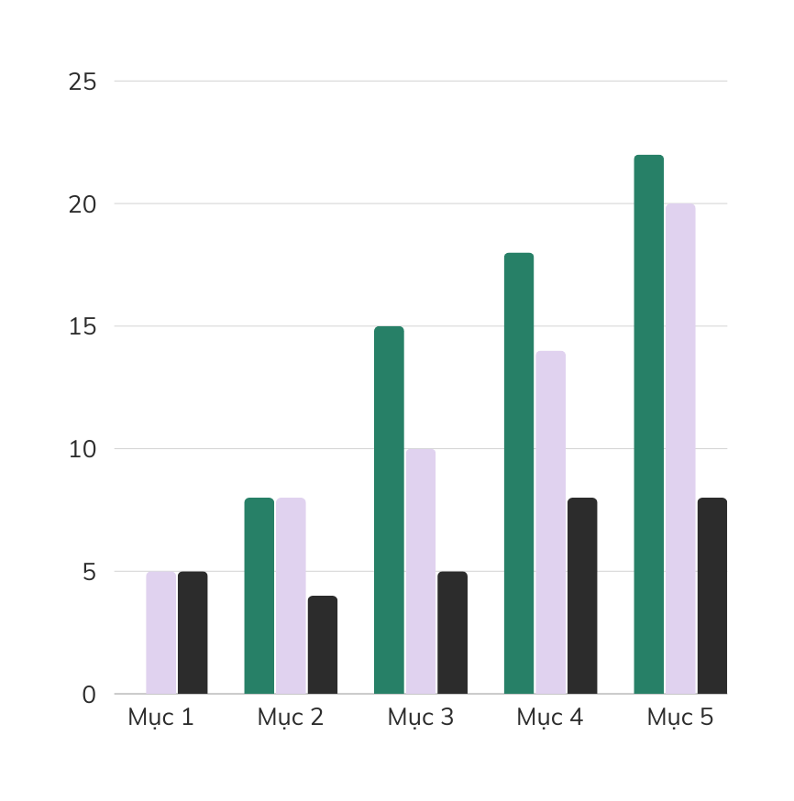
Quay lại Trang Tổng quan
Kết quả
Viết một quan sát nổi bật về kết quả
của bạn ở đây.
Minh họa kết quả của bạn thông qua đồ thị hoặc biểu đồ.
Giải thích ngắn gọn về các kết quả mà bạn quan sát được.

Slide 19



Quay lại Trang Tổng quan
Tóm tắt và Kết luận
Thêm những phát hiện
của bạn ở đây.
Thêm những phát hiện
của bạn ở đây.
Thêm những phát hiện
của bạn ở đây.
Giải thích ngắn về các phát hiện.
Giải thích ngắn về các phát hiện.
Giải thích ngắn về các phát hiện.

Slide 20
Đề xuất và Ứng dụng
Quay lại Trang Tổng quan
Các Vấn đề lý luận và
Phương pháp luận
Liệt kê các đề xuất sẽ giúp giải quyết các vấn đề phát sinh từ nghiên cứu của bạn.
Ứng dụng Thực tế
Liệt kê các đề xuất sẽ giúp giải quyết các vấn đề phát sinh từ nghiên cứu của bạn.

Slide 21
Quay lại Trang Tổng quan
Tài liệu tham khảo
Liệt kê tài liệu tham khảo của bạn ở đây
Liệt kê tài liệu tham khảo của bạn ở đây
Liệt kê tài liệu tham khảo của bạn ở đây
Liệt kê tài liệu tham khảo của bạn ở đây
Liệt kê tài liệu tham khảo của bạn ở đây
Sử dụng các liên kết để đi đến các tài nguyên nghiên cứu được nhắc đến trong bản thuyết trình bảo vệ luận văn.
Tô đoạn văn bản, nhấp vào biểu tượng liên kết xuất hiện trên đoạn văn bản đó và dán liên kết của tài liệu mà bạn muốn kết nối.

Slide 22




Sao chép một ghi chú, kéo vào bảng và viết các ý tưởng của bạn.
Sao chép một ghi chú, kéo vào bảng và viết các ý tưởng của bạn.
Trang Bảng trắng
Viết ghi chú ở đây
Viết ghi chú ở đây
Mẹo: Cộng tác giúp cho quá trình làm việc nhóm trở nên dễ dàng hơn! Hãy nhấp "Chia sẻ" và
mời các thành viên trong nhóm của bạn cùng điền vào đây. Sử dụng trang này để thêm các
thông báo, động não hoặc các ý tưởng nhóm thú vị khác!
Quay lại Trang Tổng quan

Slide 23
Thêm ý tưởng phụ
Thêm ý tưởng
phụ hơn nữa
Quay lại Trang Tổng quan
Thêm ý tưởng liên quan
Thêm ý tưởng phụ
Thêm ý tưởng
phụ hơn nữa
Thêm chủ đề chính
Thêm ý tưởng liên quan
Thêm ý tưởng liên quan
Thêm ý tưởng
phụ hơn nữa
Thêm ý tưởng phụ
Thêm ý tưởng liên quan
Mẹo: Cộng tác giúp cho quá trình làm việc nhóm trở nên dễ dàng hơn! Hãy nhấp "Chia sẻ" và mời các thành viên trong nhóm của bạn cùng điền vào đây. Sử dụng trang này để thêm các thông báo, động não hoặc các ý tưởng nhóm thú vị khác!
Thêm ý tưởng
phụ hơn nữa
Thêm ý tưởng phụ

Slide 24

Phiên Hỏi đáp
Cảm ơn bạn đã lắng nghe!
Quay lại Trang Tổng quan

Slide 25
























Trang
Tài nguyên
Sử dụng các tài nguyên thiết kế này trong Bản thuyết trình Canva của bạn. Thiết kế vui vẻ!
Đừng quên xóa trang này trước khi trình bày.

Slide 26









Trang
Tài nguyên
Sử dụng các tài nguyên thiết kế này trong Bản thuyết trình Canva của bạn. Thiết kế vui vẻ!
Đừng quên xóa trang này trước khi trình bày.

Slide 27
B để tạo hiệu ứng mờ
C để tạo hoa giấy
Trang
Tài nguyên
D để tạo tiếng trống
M để thả mic
Tìm điều kỳ diệu và thú vị khi trình bày với
Bản Thuyết Trình Canva. Nhấn các phím sau
khi ở chế độ Trình bày!
Hãy xóa trang này trước khi trình bày.
O để tạo bong bóng
Q để tắt tiếng
U để hạ màn
Bất kỳ số nào từ 0-9 để hẹn giờ

